Slide 1
Практичне
застосування
Електролізу
Підготовлено А.Вадимом і Л. Романом

Slide 2
Електроліз і його види
Електроліз – розклад речовин (наприклад, води, розчинів кислот, лугів, розчинених або розплавлених солей тощо) постійним електричним струмом, який супроводжується виділенням на електродах складових речовин, які входять до складу електроліту.

Slide 3
1. Видобуток металів і неметалів з солей
Найактивніші метали — калій, натрій, кальцій та інші — не можна одержати способом хімічного відновлення їх сполук. Ці метали одержують лише електролізом їх розплавлених солей.

Slide 4
2.Гальванотехніка и її види
Гальванотехніка - область прикладної електрохімії, що займається процесами нанесення металевих покриттів на поверхню як металевих, так і неметалевих виробів при проходженні постійного електричного струму через розчини їх солей. Гальванотехніка поділяється на
гальваностегію і гальванопластику.

Slide 5
Гальваностегія
Гальваностегія - електролітичне осадження тонкого шару металу на поверхню якого-небудь металевого предмета , деталі.
При такому способі нанесення покриттів, деталь використовують в якості катода, поміщеного в розчин солі того металу, покриття з якого необхідно отримати. Як анода використовується платівка з того ж металу.
Покриття бувають:
захисні
декоративні
захисно-декоративні
спеціальні
Відео1

Slide 6
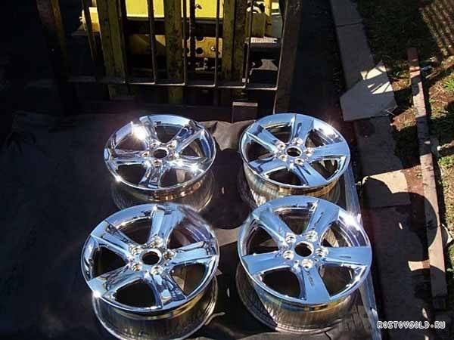

Slide 7
Гальванопластика
Гальванопластика – це процес осадження товстого, масивного шару металу на поверхні якого-небудь предмета, форму якого хочуть відтворити, скопіювати. Гальванопластику використовують у тих випадках, коли в металевої деталі дуже складна форма й звичайним способом (литтям або механічною обробкою) її важко або неможливо виготовити.

Slide 8
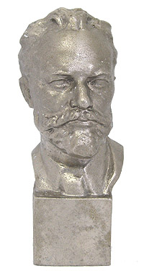

Slide 9
3.Електрохімічний метод полірування
Електрохімічне полірування здійснюється так , що на полірованій металевій поверхні утворюється в'язка плівка солей , що захищає мікровпадини від дії струму , але не перешкоджає розчиненню гребінців , на які діє більш щільний потік електронів. У результаті цього оброблювана поверхня згладжується і отримує глянець.

Slide 10
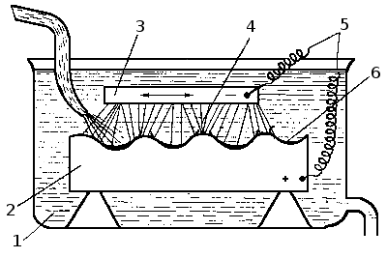
1 - ванна з електролітом ; 2 - заготівля (анод ) , 3 - платівка ( катод) , 4 - силові лінії , 5 - підведення струму.

Slide 11
4.Електрохімічна заточка ріжучих предметів
Полягає в інтенсифікації анодного розчинення на ріжучому лезі . За рахунок цього виходить утоненшення та загострення леза. Звичайно , ріжучі кути у інструменту повинні бути правильно утворені на попередньому заточенні .

Slide 12
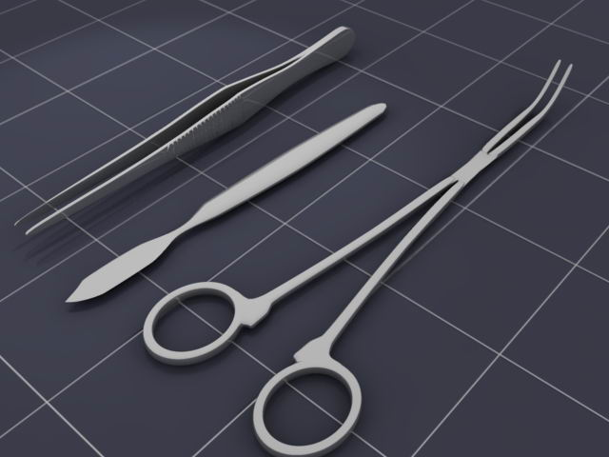
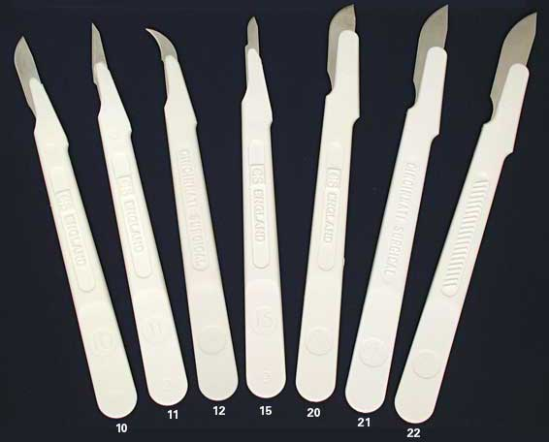
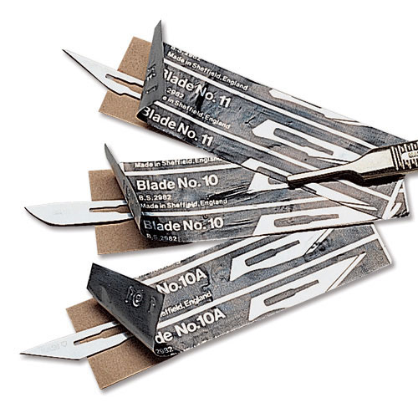

Slide 13
Окрім зазначених вище,електроліз використовується під час:
Електрохімічне фарбування металів(наприклад, міді, латуні, цинку,хрому та ін.);
очистка води – видалення з неї розчинних домішок. У результаті отримується так звана «м’яка вода» (за своїми властивостями наближаєатья до дистильованої);
Очищення поверхні металів від домішок(відео2)

